Slide 1
Excursión BRUJAS - DAMME
Lani Cedric Martin

Slide 2
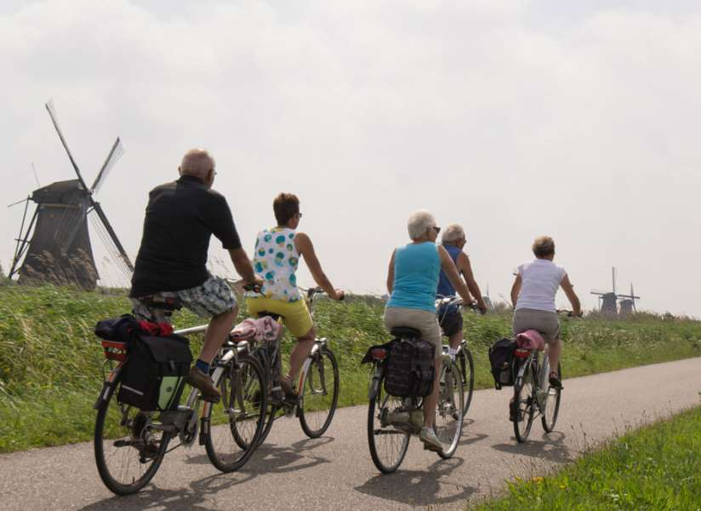

Slide 4
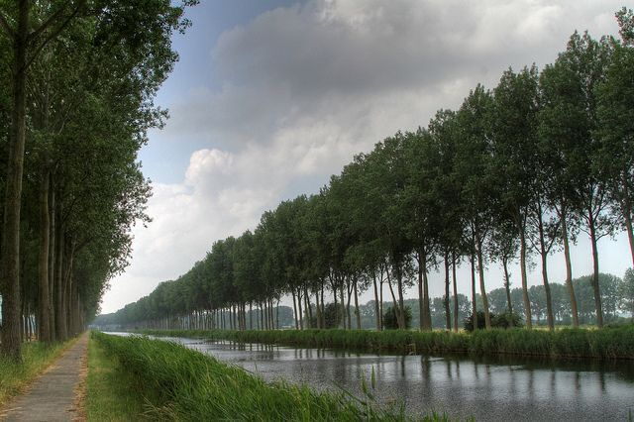

Slide 6
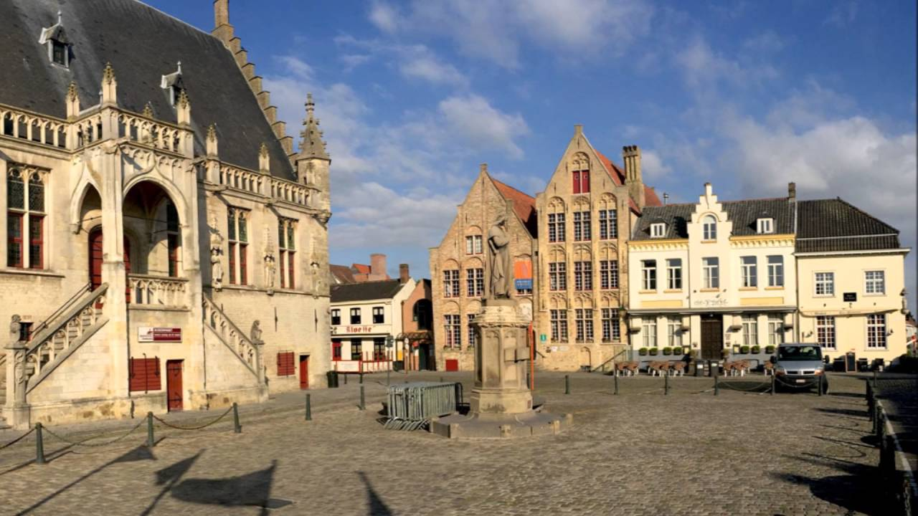

Slide 7
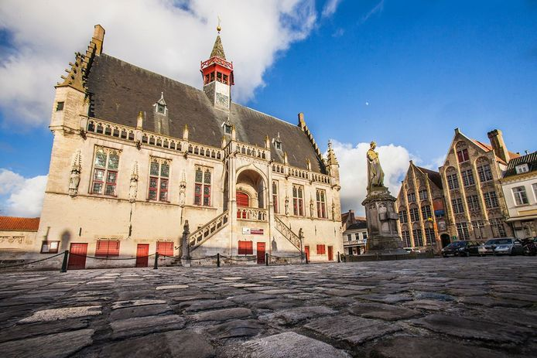

Slide 8
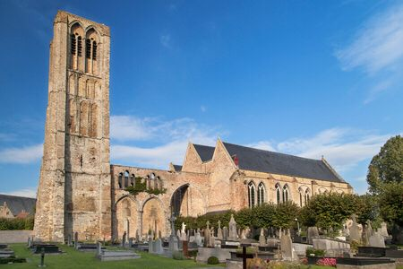

Slide 9
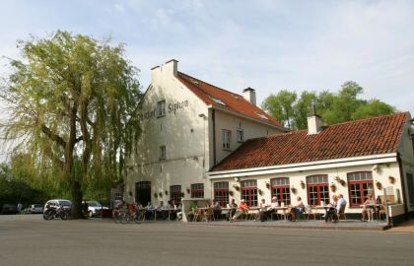
Restaurante SIPHON

Slide 10
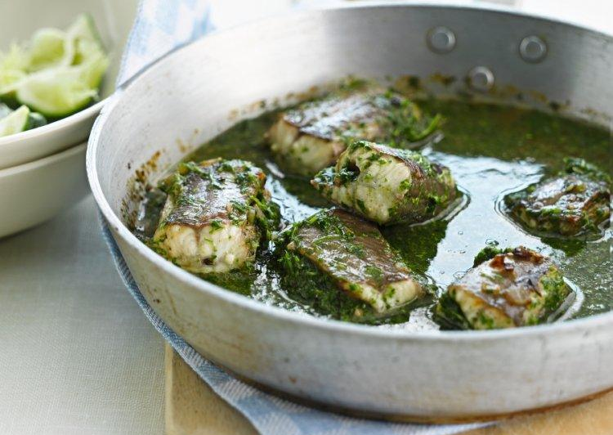
anguila (la)

Slide 11
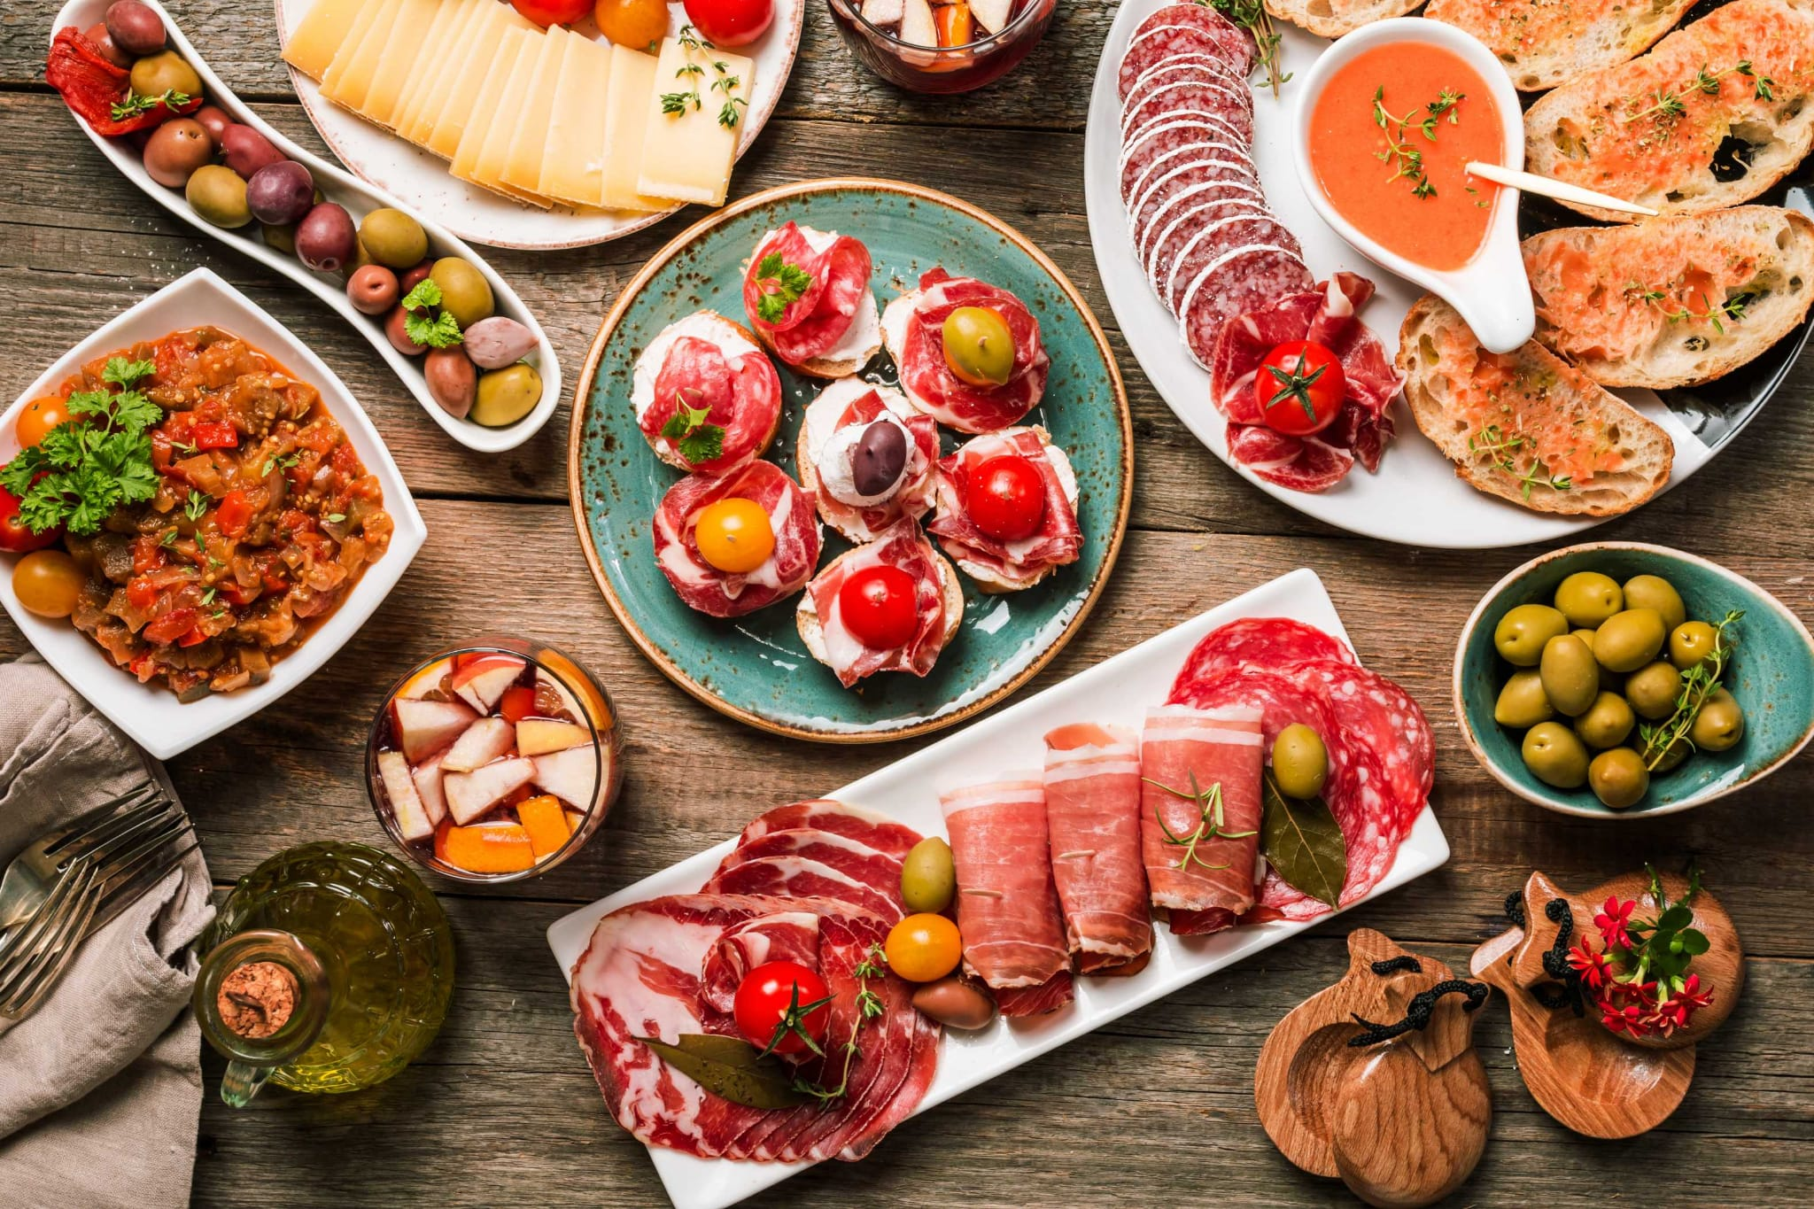

Slide 12
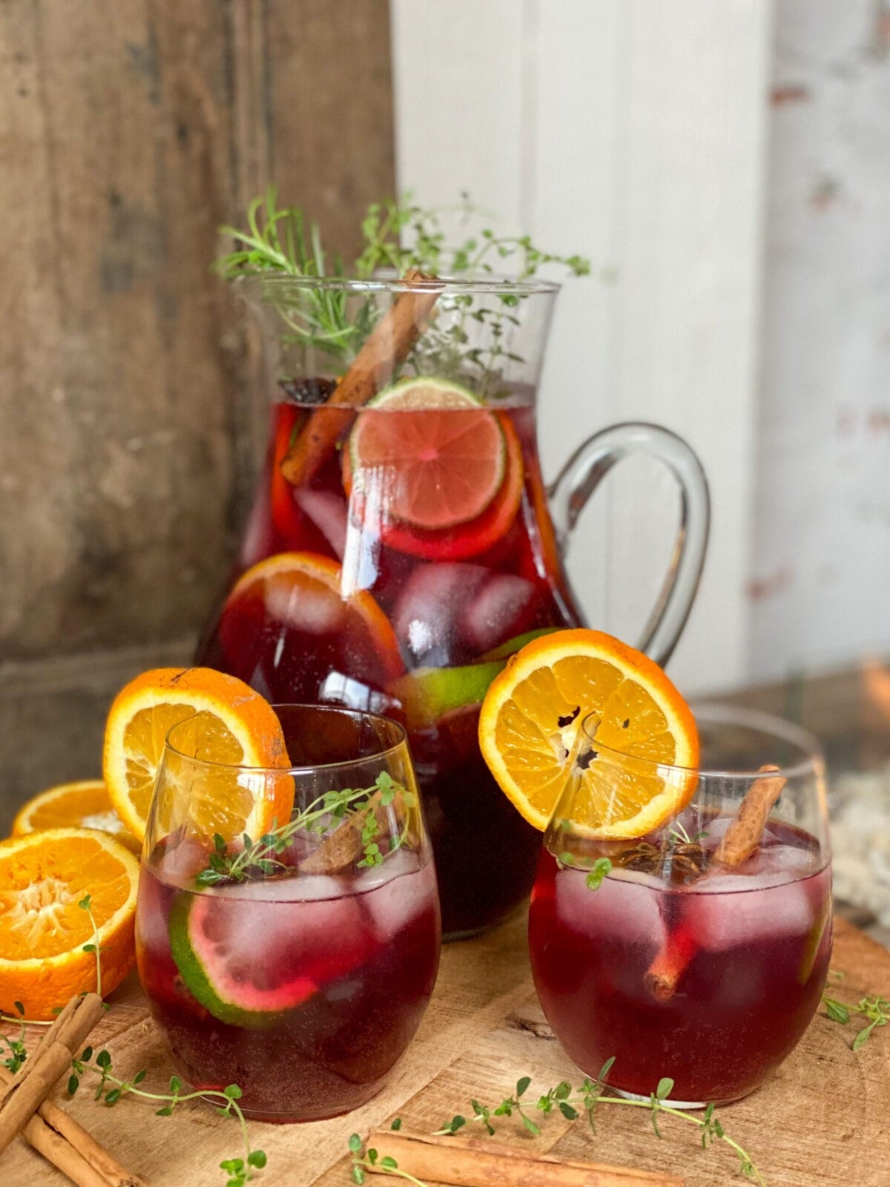

Slide 13
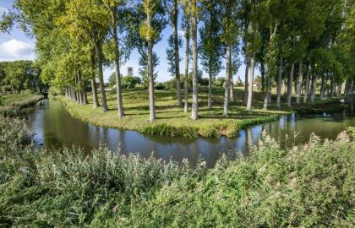

Slide 14
Cafetería: Napoleon

Slide 15
Damme, el pueblo de los libros

Slide 16
Mercado de libros

